Slide 1
Домашнее задание:
§20,
вопросы и задания
стр.103,
даты и термины
§§15-20.

Slide 2
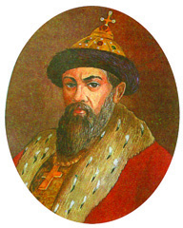
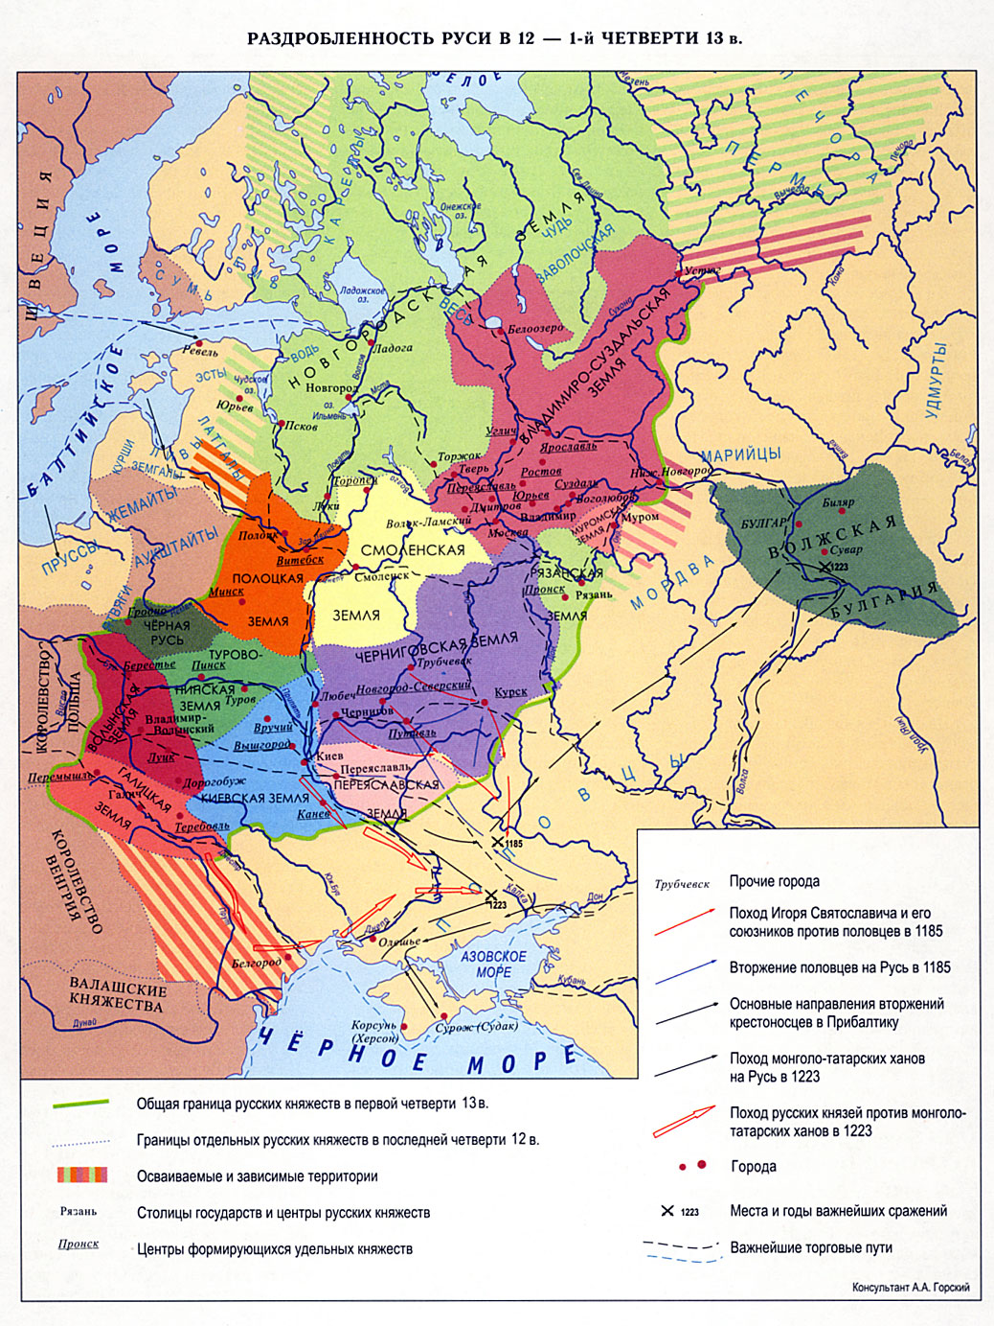
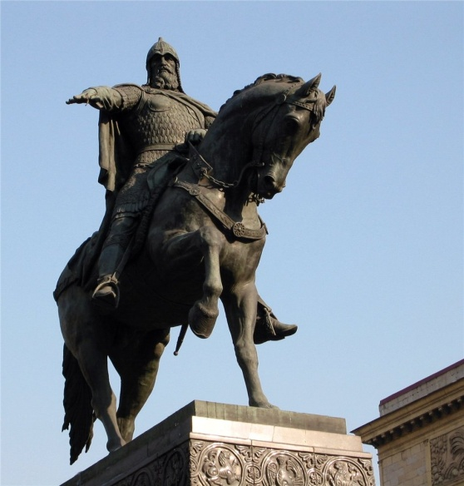
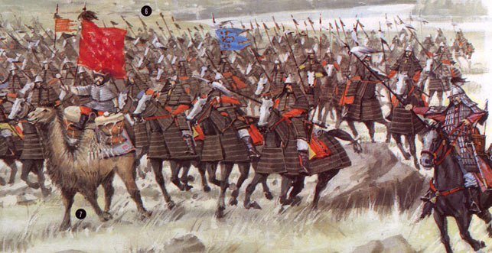
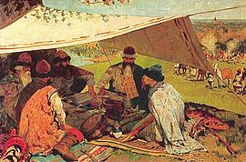
Раздробленность
Древней
Руси

Slide 3
Цели и задачи урока:
Знать:
Причины политической раздробленности
Древней Руси;
Роль Любечского съезда князей в закреплении
раздробленности;
Последствия раздробленности для
древнерусского государства;
Уметь:
Анализировать исторические события;
Находить причинно-следственные связи событий;
Работать с исторической картой;
Делать обобщающие выводы;

Slide 4
Дать определение понятий:
Русская правда
Тысяцкий
Посадник
Дружина
Вече
Кириллица
Христианство
Погосты

Slide 5
Что произошло в:
882г.
945 г.
980 г.
988г.
1113 г.

Slide 6
Причины раздробленности:
Раздел владений князя
после его смерти
между наследниками;
Господство натурального
хозяйства;
Слабость экономических
связей между отдельными
частями страны;
Появление боярских
вотчин и стремление
бояр к независимости;
5. Княжеские междоусобицы;

Slide 7
Проблемное задание!
Когда, где и с какой целью
проводился княжеский съезд и каковы его результаты?
Стр. 119.

Slide 8
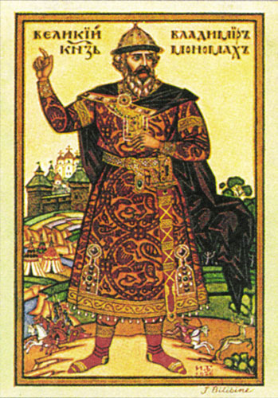
1113г.- начало правления
В Киеве Владимира
Мономаха

Slide 9

Познавательное задание!
Выполнить задания
в тетради на
печатной основе
стр.100-102 учебника,
стр. тетради.

Slide 10

Проблемное задание!
О каких изменениях в
Древнерусском
государстве
свидетельствуют эти
факты?
В чём особенность развития
Новгорода?

Slide 11
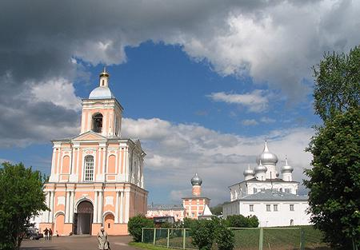
Господин Великий Новгород
1136г.-изгнание внука Владимира Мономаха;
XII век-власть переходит к боярам- образование Новгородской боярской республики;

Slide 12
Управление новгородской
республикой
Вече
Боярский совет
(300 золотых поясов)
Посадник
(глава городской администрации)
Тысяцкий
(глава городского ополчения)
Владыка
(глава новгородской епархии)
Князь
избирается
избираются

Slide 13
Причины междоусобных войн
Стремление князей силой доказать своё
превосходство, захватить чужие земли;
2. Усиление власти местных князей;
3. Формирование дворянства;

Slide 14

Юрий Долгорукий
За что князь получил
своё прозвище?
История какого города
связана с его именем?

